Slide 1
Scan On Demand @ ULiège : les usagers livrés à domicile
Erasmus Staff Training Week @ ULiège Library
Liège, 28 janvier -1er février 2019
François Renaville

Slide 2
Le passage à Alma en février 2015 a amené de nombreux changements dans l’organisation et les procédures de travail des membres des Bibliothèques (nouveau workflow dans la gestion du PIB, intégration du workflow d’acquisition à la gestion des ressources de tous types, révision des règles de prêt, utilisation de la Community Zone pour le référencement des ressources électroniques…). Coté usagers, la volonté était de limiter au strict minimum les éventuelles conséquences (perçues comme) négatives et de déployer le nouvel environnement en y intégrant d’emblée tous les services existant déjà sur les anciens systèmes. En parallèle, quelques nouveaux services possibles via Alma ont été sélectionnés pour une mise en production rapide. Par la suite, de nouveaux services, comme le service de numérisation à la demande (Scan on Demand), et workflows ont été progressivement déployés. Cette présentation fait le point sur la mise en œuvre et le déploiement du service de numérisation à la demande (possibilités, contraintes, feedback…) lancé au printemps 2016.

Slide 3
ULiège Library
Service de numérisation avec Alma
Statistiques
Conclusions

Slide 4
(1) ULiège Library

Slide 5
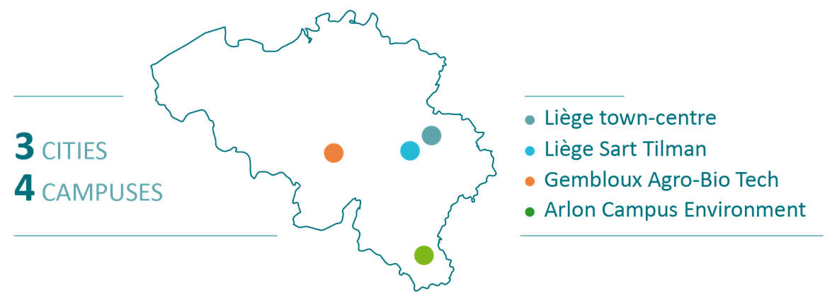
ULiège Library
5 “bibliothèques” (nouveaux statuts octobre 2018)
16 implantations
sur 4 campus
+ 1 magasin à livres
environ 115 membres (+/- 82 FTEs)

Slide 6
Collections papier dans Alma
Notices IZ
Plus de
980.000 notices d’ouvrages
46.000 notices de périodiques
50.000 holdings de périodiques
5.8000 cartes
…

Slide 7
(2) Service de numérisation avec Alma

Slide 8
Alma
Live depuis février 2015
Alma-P et Alma-E
Aleph/SFX 2006-2015 et Primo depuis 2013
Priorités lors de l’implémentation :
Go live avec tous les services existants
Déploiement progressif et systématique de nouveaux services :
Physical item requests
Digitization requests

Slide 9
Des questions…
Workflow dans Alma
Staff digitization request ou Patron digitization request, ou les deux ?
Partial digitization request ou full digitization request, ou les deux?
Bénéficiaires
Pour tous ou seulement pour certains groupes d’usagers ?
Eléments externes
Se conformer à la loi sur le droit d’auteurs !
Travailler avec des Work Order au niveau institutionnel (Institutional Digitization Department) ou au niveau des bibliothèques (Circulation desk - checkbox ‘Supports Digitization’), ou les deux ?
Nombre maximum de digitization requests ?
Appareils scanner ? -> état des lieux nécessaire
Tenir compte du dépôt d’objets numériques DONum (https://donum.uliege.be)
Avec le Approval processing ?
Mode Delivery ou Deposit, ou les deux?
Limite en lien avec l’année de publication : seulement le domaine public ?
Nature du service
Limite sur base du Material Type?
Gratuitement ou moyennant paiement (et si oui comment) ?
Avec le processus de Copyright clearance?
Centralisation du service ou gestion locale ?

Slide 10
Des tests…
De très nombreux tests effectués dans Alma Sandbox et dans l’environnement de production
Pour être certain :
Que le workflow était bien compris
Qu’il n’y avait pas de problème caché, de mauvaises surprises (--> cases Salesforce cases)
Que la configuration additionnelle était correcte (adaptation des groupes d’usagers, de lettres…)

Slide 11
Droit d’auteur
Code de droit économique
Livre XI « Propriété intellectuelle»
TITRE 5. – Droit d’auteur et droits voisins
Chapitre 2. – Droit d’auteur
Section 6. – Exceptions aux droits patrimoniaux de l'auteur
Article XI.189
§3 - L'auteur ne peut pas interdire les actes de reproduction provisoires qui sont transitoires ou accessoires et constituent une partie intégrante et essentielle d'un procédé technique et dont l'unique finalité est de permettre :
une transmission dans un réseau entre tiers par un intermédiaire; ou
une utilisation licite,
d'une œuvre protégée, et qui n'ont pas de signification économique indépendante

Slide 12
Droit d’auteur
Article XI.190
Lorsque l'œuvre a été licitement publiée, l'auteur ne peut interdire : […]
6° la reproduction fragmentaire ou intégrale d'articles, d'œuvres d'art plastique ou graphique ou celle de courts fragments d'autres œuvres lorsque cette reproduction est effectuée sur papier ou sur un support similaire, au moyen de toute technique photographique ou de toute autre méthode produisant un résultat similaire, à des fins d'illustration de l'enseignement ou de recherche scientifique, dans la mesure justifiée par le but non lucratif poursuivi et qui ne porte pas préjudice à l'exploitation normale de l'œuvre, pour autant, à moins que cela ne s'avère impossible, que la source, y compris le nom de l'auteur, soit indiquée;
7° la reproduction fragmentaire ou intégrale d'articles, d'œuvres d'art plastique ou graphique ou celle de courts fragments d'autres œuvres, lorsque cette reproduction est effectuée sur tout support autre que sur papier ou support similaire, à des fins d'illustration de l'enseignement ou de recherche scientifique dans la mesure justifiée par le but non lucratif poursuivi et ne porte pas préjudice à l'exploitation normale de l'œuvre, pour autant, à moins que cela ne s'avère impossible, que la source, y compris le nom de l'auteur, soit indiquée;
8° la communication d'œuvres lorsque cette communication est effectuée à des fins d'illustration de l'enseignement ou de recherche scientifique par des établissements reconnus ou organisés officiellement à cette fin par les pouvoirs publics et pour autant que cette communication soit justifiée par le but non lucratif poursuivi, se situe dans le cadre des activités normales de l'établissement, soit effectuée uniquement au moyen de réseaux de transmission fermés de l'établissement et ne porte pas préjudice à l'exploitation normale de l'œuvre, et à moins que cela ne s'avère impossible, la source, y compris le nom de l'auteur, soit indiquée; […].
[…]

Slide 13
Pour finalement
Étude de faisabilité et recommandations à l’attention du Comité de direction
Phase pilote de 9-10 mois
Une grande inconnue : surcharge de travail ?
Principe KISS
Seulement des Patron digitization requests
Seulement des Partial requests (articles, chapitres)
Seulement pour les membres du personnel
Maximum 3 demandes simultanées
Pas de processus d’approbation
Fourniture par email (pièce jointe)
Service gratuit

Slide 14
Difficultés (1)
Pas possible de créer une Digital Request via Primo si aucun item n’est associé au holding
Très problématique pour les holdings des périodiques plus anciens
Aucun problème par contre via Alma!
Aucun problème pour des Physical Request (General Hold Request)
→ Lacune → cases SF + Idea Exchange
Solution sur le long terme :
Ex Libris devrait permettre cette fonctionnalité via Primo
Effectif depuis fin 2018 ☺ (Alma December 2018 release)
Solution à court terme :
Créer dans Alma plus de 41.000 exemplaires bidons items (Virtual items) pour les holdings de périodiques sans exemplaire…

Slide 15
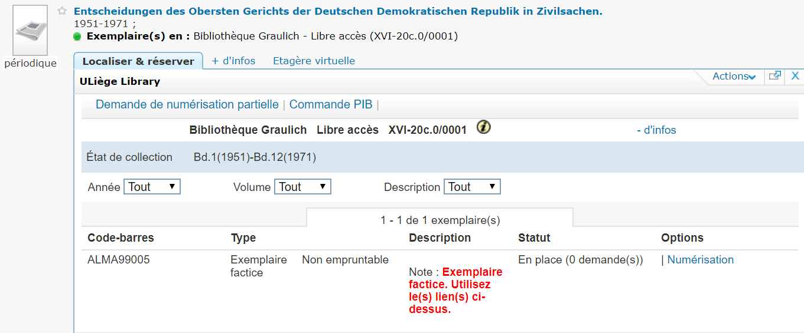
Lien vers le service
Exemplaire bidon
(Virtual Item)

Slide 16
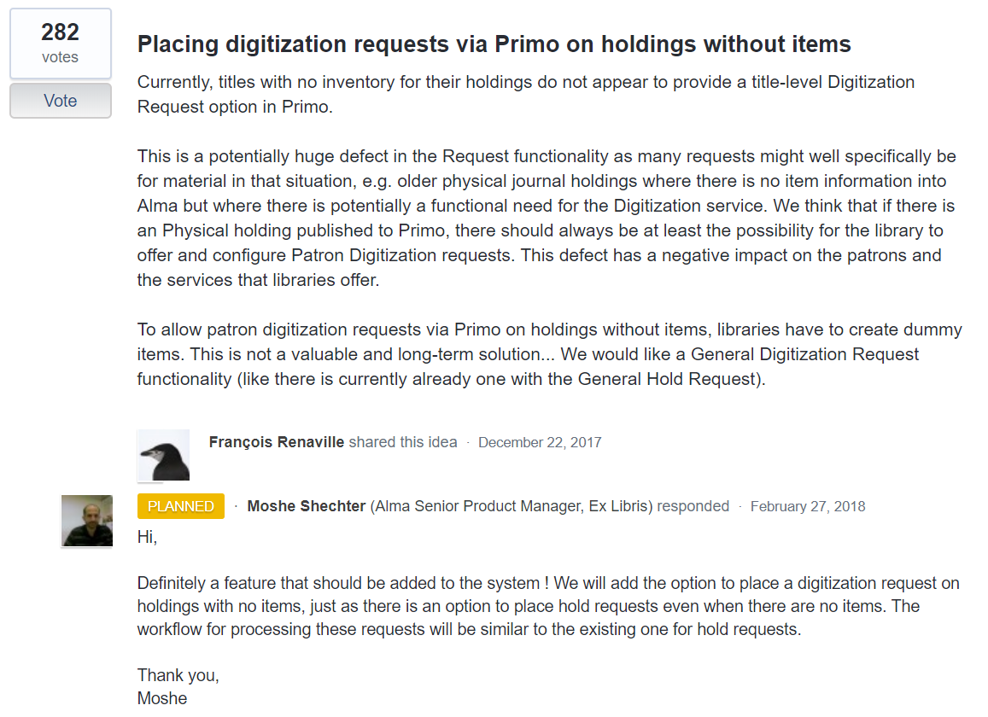
https://ideas.exlibrisgroup.com/forums/308173-alma/suggestions/32706025-placing-digitization-requests-via-primo-on-holding

Slide 17
Difficultés (2)
Pour les emails envoyés d’Alma avec une pièce jointe (rapport Analytics, numérisations, rapport de frais), les pièces étaient accessibles au destinataire via le webmail, mais pas via Outlook ou Thunderbird
Évitable par une adaptation de la configuration d’Outlook ou Thunderbird par le demandeur -> irréaliste
Totalement exclu de lancer le service dans ces conditions !
Résolu au Q1 2016 (Alma February 2016 release)

Slide 18
Ensuite…
Adaptations de la configuration dans Alma avant la phase pilote:
Nouveau User Group nécessaire
Définition des Digitization Workflow Rules
Nouvelle Fulfillment Unit pour les exemplaires qui ne peuvent être empruntés ou réservés mais qui peuvent faire l’objet d’une demande de numérisation
Ful Digitization Notification Item Letter (remplacée en 2018 par la Ful Digitization Document Delivery Notification Letter)
Skin Alma
Digitization Request Copyright Declaration (introduite en mai 2016)
Formation continue des collègues
Communication aux usagers
+ mise en place d’une enquête de satisfaction
Phase pilote de fin mars 2016 à fin décembre 2016

Slide 19
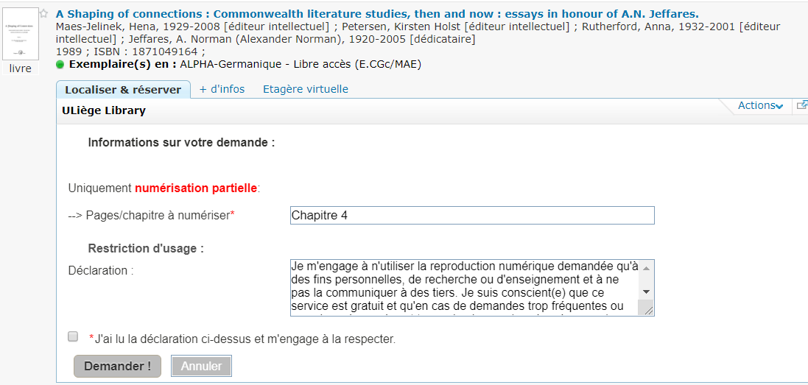
Formulaire “minimaliste”
La demande ne peut être envoyée que si l’usager marque son accord avec la déclaration de copyright.

Slide 20
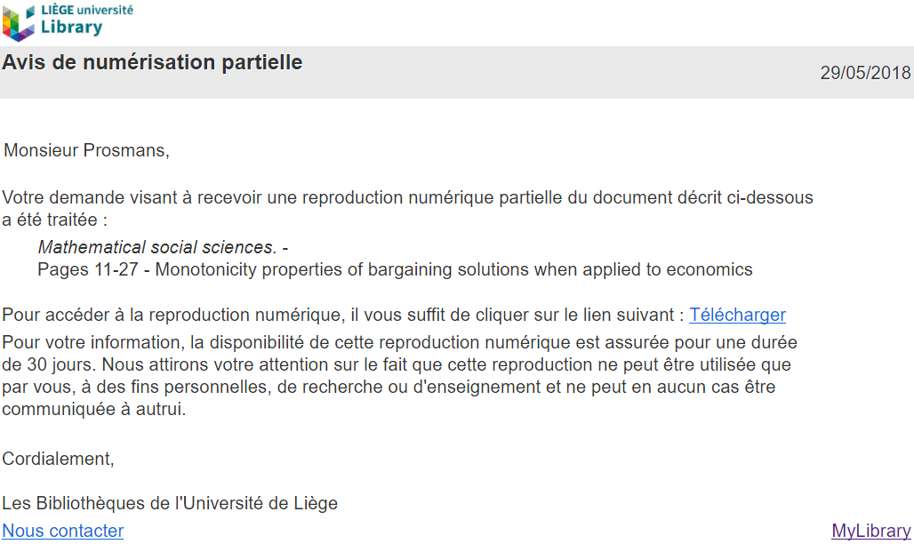
Avec la Ful Digitization Document Delivery Notification Letter:
La numérisation peut être téléchargée (>< pièce jointe)
Plus d’un scan uploadé ? -> Alma crée automatiquement un .zip
Disponible 90 jours (configurable)
Uniquement accessible au demandeur !

Slide 21
Analyse de la phase pilote
Rapport : http://hdl.handle.net/2268/211287
Feedback très positif du personnel :
qualité des scans
délais de livraison
gratuité
Recommandations pour le Comité de direction :
Poursuite du service
Élargissement aux étudiants de maîtrise (sept 2017)
Gratuité maintenue
Meilleure communication vis-à-vis des usagers

Slide 22
Poursuite
Rapport complémentaire suite à l’ouverture aux étudiants de maitrise
Décision d’ouvrir aux étudiants de licence (sept 2018)
Conditions particulières pour les étudiants :
Maximum 20 demandes par an (non contrôlé par le système)
Maximum 40 pages par demande (marge de tolérance)
Mars 2016-….
Personnel ULiège
Sept 2017-….
Maîtrise
Sept 2018-… Licence

Slide 23
(3) Statistiques

Slide 24
Période du 01/04/2016 au 31/03/2018

Slide 25
Nombre de dmandes par mois
Ouverture aux étudiants de maîtrise
Ouverture aux étudiants de licence
Totaal = 1.856 demandes traitées

Slide 26
Nombre de demandes par année de publication
Chiffres de la phase pilote (23/03/2016 - 31/12/2016)
Information non disponible dans toutes les demandes

Slide 27
Nombre de pages par demande
Chiffres de la phase pilote (23/03/2016 - 31/12/2016)
Information non disponible dans toutes les demandes

Slide 28
(4) Conclusions

Slide 29
Conclusions
Pas de surcharge de travail !
Satisfaction
Du personnel de l’Université et du CHU
Nouveau service gratuit
Des étudiants
Du personnel de la bibliothèque
Nouvelle mission, nouveau service
Revalorisation de collections papier plus anciennes
Rôle dans la modernisation de la BU
Alma
Pas spécialement difficile à configurer
Problème des exemplaires bidons bientôt résolu ! ☺

